Slide 1

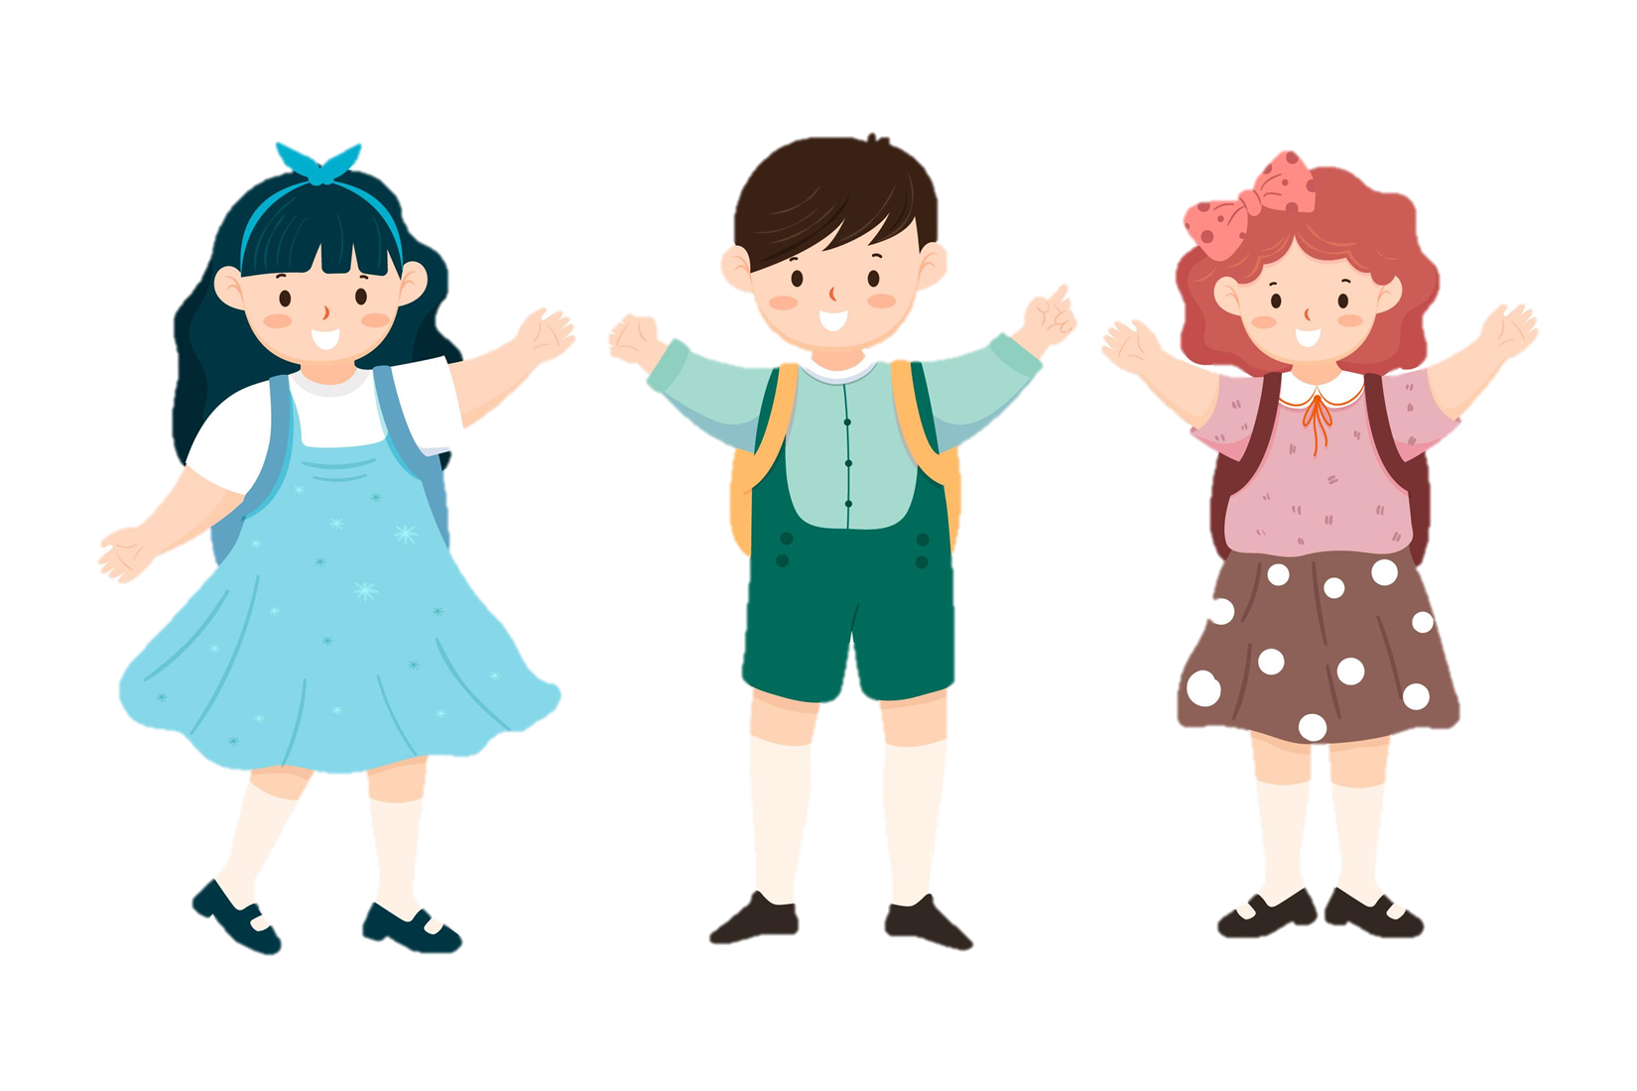

Slide 2


Em đã được tham gia lễ hội nào chưa? Lễ hội đó có những gì?

Slide 3

Hoạt động trải nghiệm
Tuần 25

Slide 4


Slide 5
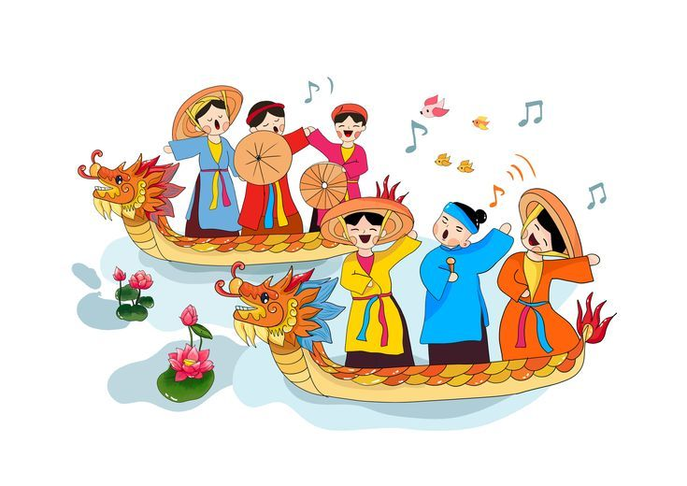
Hoạt động 1: Tìm hiểu về lễ hội truyền thống ở địa phương.

Slide 6
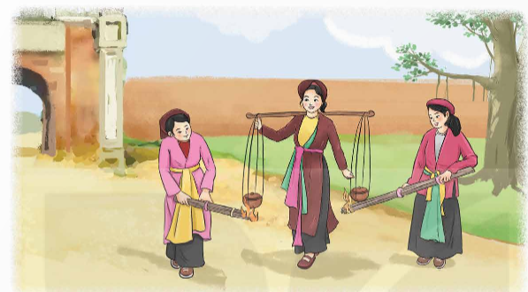
Chia sẻ về một lễ hội truyền thống ở địa phương mà em biết hoặc từng tham gia:
+ Tên, địa điểm và thời gian tổ chức lễ hội.
+ Ý nghĩa của lễ hội.
+ Các hoạt động diễn ra trong lễ hội.
+ …

Slide 7
Ví dụ:
+ Tên lễ hội: Lễ hội đền Hai Bà Trưng (huyện Mê Linh, Hà Nội)
+ Địa điểm: Đền thờ Hai Bà Trưng, thôn Hạ Lôi, xã Mê Linh, huyện Mê Linh, thành phố Hà Nội.
+ Thời gian: tổ chức vào ngày mùng 6 đến hết mùng 8 tháng giêng
+ Các hoạt động diễn ra của lễ hội: Lễ rước kiệu, tế lễ theo nghi thức truyền thống, Chương trình nghệ thuật” Âm vang Mê Linh”.
+ Ý nghĩa của lễ hội: Để tôn vinh tinh thần đấu tranh quật cường, ý chí anh hùng của Hai Bà Trưng đồng thời cũng thể hiện ý chí anh hùng của người phụ nữ Việt Nam. Khơi dậy niềm tự hào dân tộc và khối đoàn kết cộng đồng.

Slide 8
Hoạt động 2: Lập kế hoạch tham gia lễ hội truyền thống ở địa phương.

Slide 9
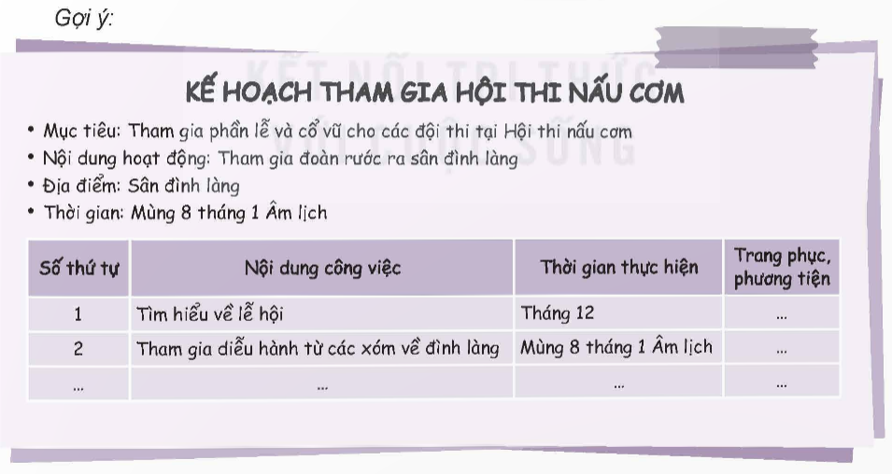
- Thảo luận để lập kế hoạch tham gia lễ hội truyền thống ở địa phương.

Slide 10



Slide 11


Slide 12

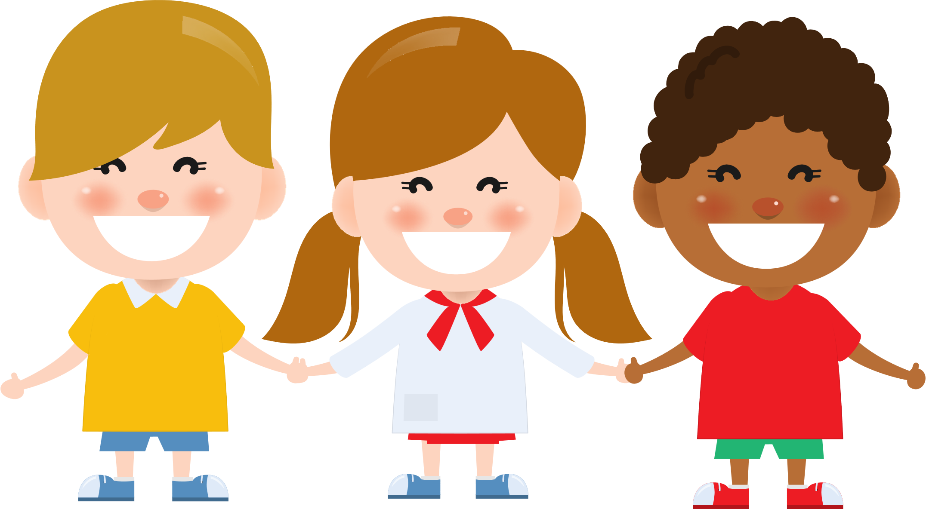
Chia sẻ bài học với người thân
Chuẩn bị bài học mới

Slide 13


